Slide 1
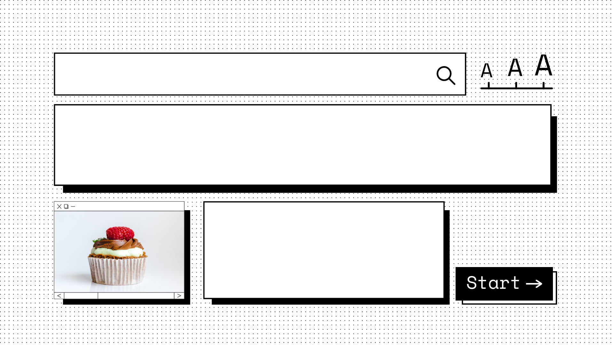
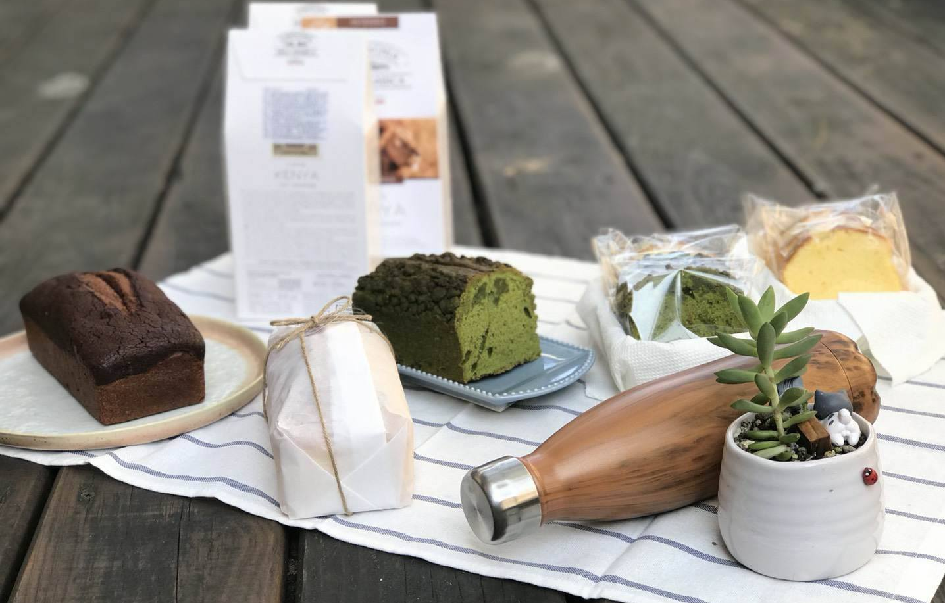
烘焙坊網購
報告人：洪廷毓

Slide 2
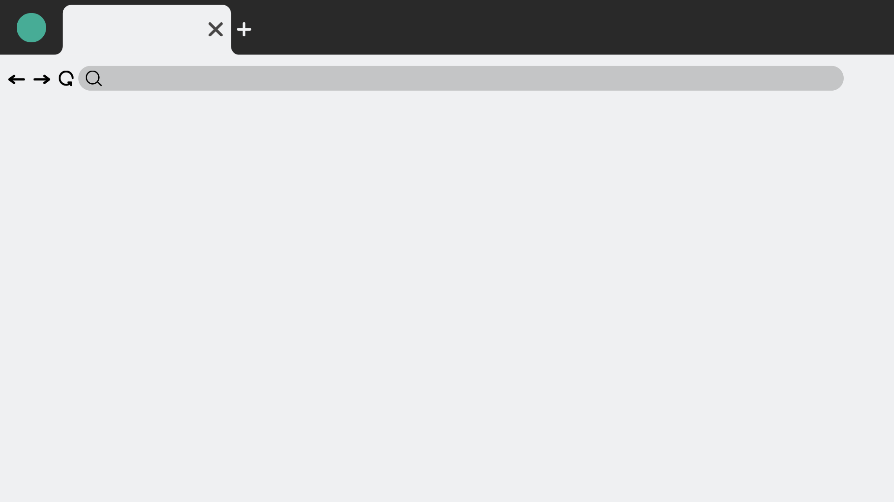




報告大綱
1
2
3
4
動機構想
使用技術
時程
網站Demo
目的性
使用者操作
功能介紹
架構

Slide 3
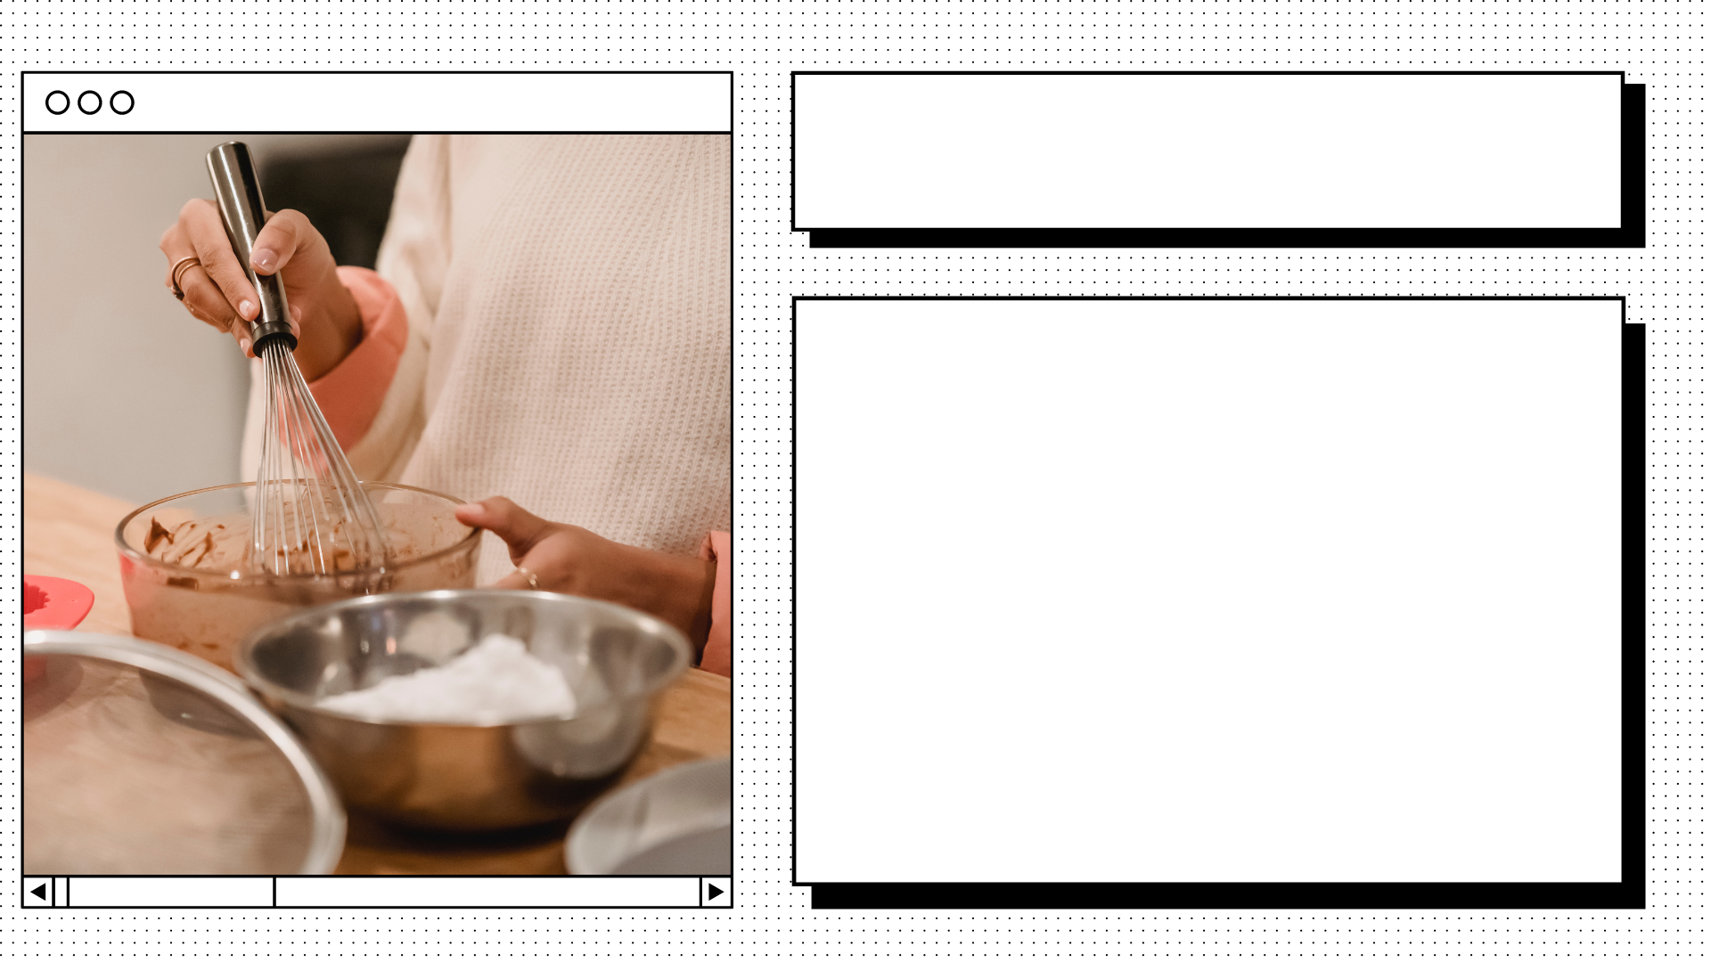
動機構想
疫情之後，加速宅經濟在人類文化上的比重，網購成為大部分民眾的消費方式
精緻飲食的流行，在網購族群心中比起平民小吃更容易被吸引
家人對於烘焙有極高的造詣，因此期望所學能夠為其提供一個向外拓展興趣的窗口，透過簡單的管理及漂亮的頁面，逐步建立名聲，提供斜槓的機會

Slide 4
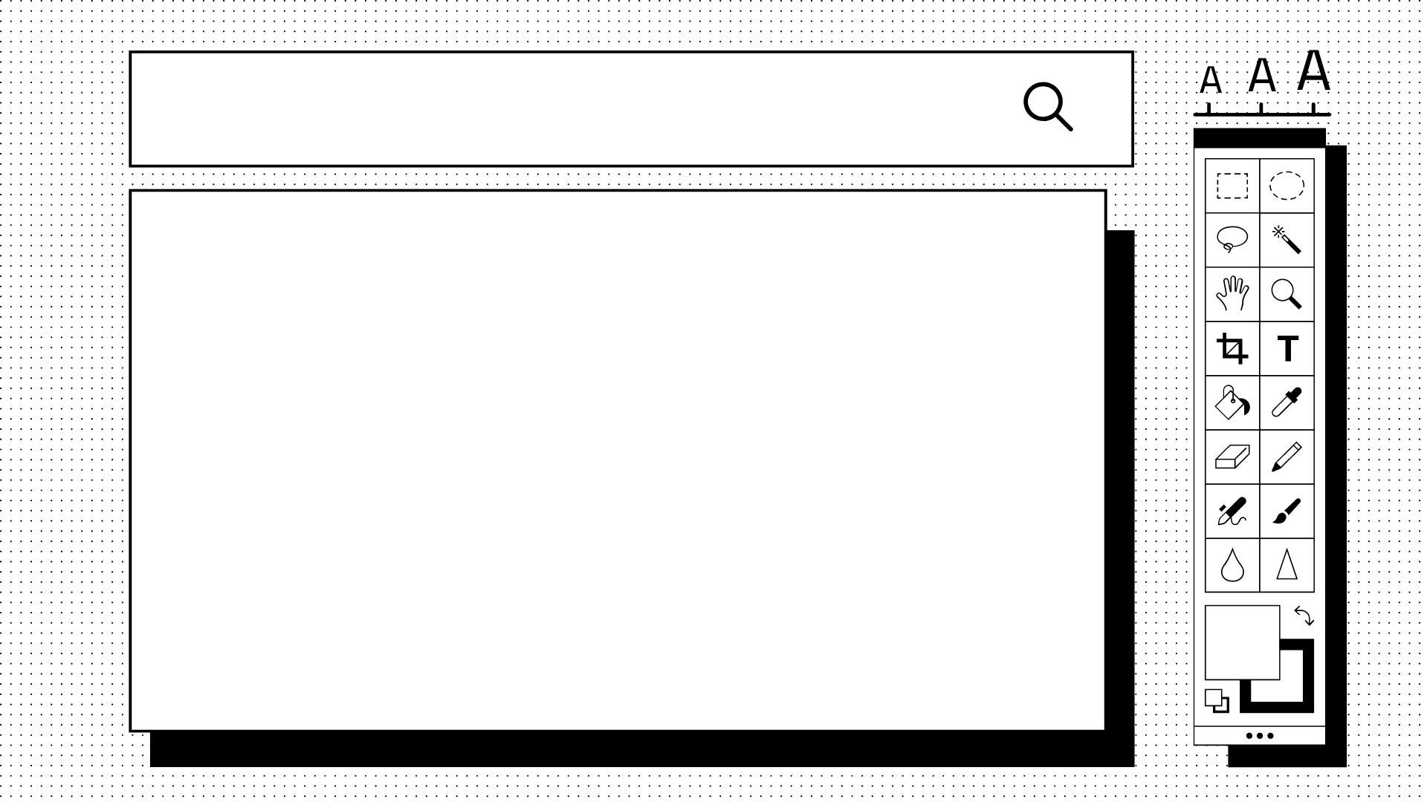
使用技術-目的性
以兼職為設定，因此需要的是良好的溝通介面及訂單管理，不以大宗訂單為目標，維持小客群、兼顧生活及產品品質，創造基本客群
以國高中到輕熟女性為主要客群，因此在網頁的設計上會以淡雅及簡單的線條組成

Slide 5
使用技術-使用者操作
有如購物網站般對於產品的模樣及特色能夠一目了然
提供購物車能夠選購並送出訂單

Slide 6
使用技術-功能介紹
首頁-包含“關於我們”等對於本烘焙坊的基本認知與理念
菜單-放置產品的介紹及提供選購的頁面
留言板-提供與業主交流和交換意見的地方，不僅能夠理解消費者對於產品的需求，也能針對相關合作提供平台來交流。
聯絡我們-提供業主相關資訊，提高對於產品的信任

Slide 7
使用技術-架構
烘焙網站
首頁
菜單
留言板
關於我們
主視覺
產品介紹
留言紀錄
背景介紹
留言板
產品選購
訂單管理
經營理念
購物車
客戶資料
產品特色
付款方式
關於我們
訂單確認

Slide 8
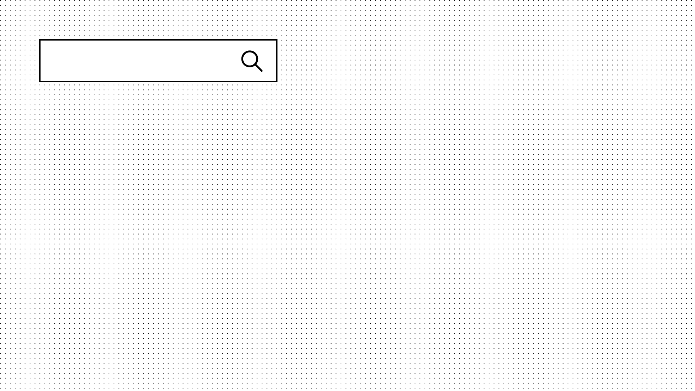
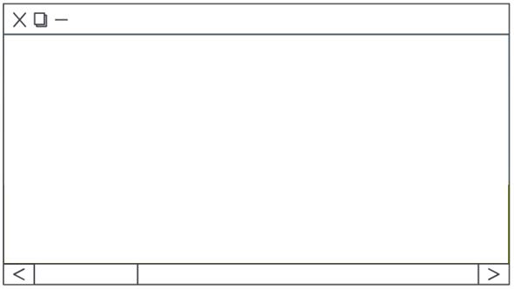



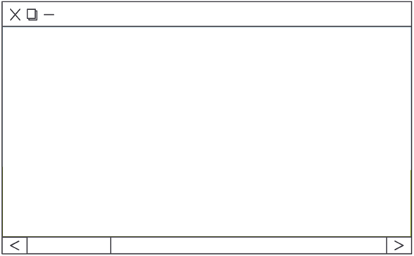
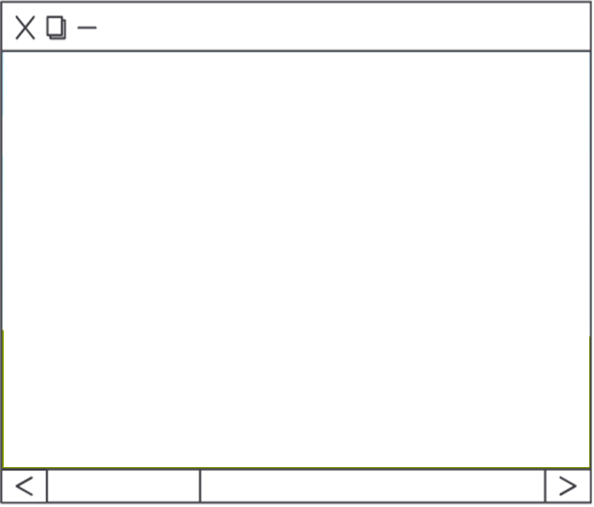
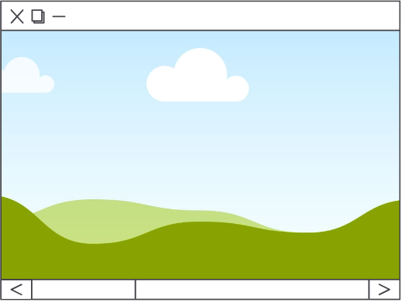



使用技術
基本架構
滾動特效
功能協助
RWD製作
Notes:
http://mashup.com.tw/kevin/index.php?page=product_shop&p_id=55776

Slide 9
時程
日期 | 4月25日 | 4月26日 | 4月27日 | 4月28日 | 4月29日 | 4月30日 | 5月1日 | 5月2日
天數 | Day 1 | Day 2 | Day 3 | Day 4 | Day 5 | Day 6 | Day 7 | Day 8
I.背景架構
II.素材收集
III.首頁架構
i.區塊劃分
ii.元素對齊
iii.元素外觀
iv.功能特效
v.頁面連結
VI.菜單
i.區塊劃分
ii.產品文字介紹
iii.元素對齊
iv.購物車設計
v.頁面連結
vi.確認訂單設計
VII.留言板
i.區塊劃分
ii.元素對齊
VIII.關於我們
i.相關參考資料找尋
ii.區塊劃分
iii.元素對齊

Slide 10

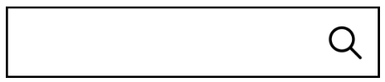
網站Demo
導覽列
留言板 & 購物車
可回首頁Logo

Slide 11
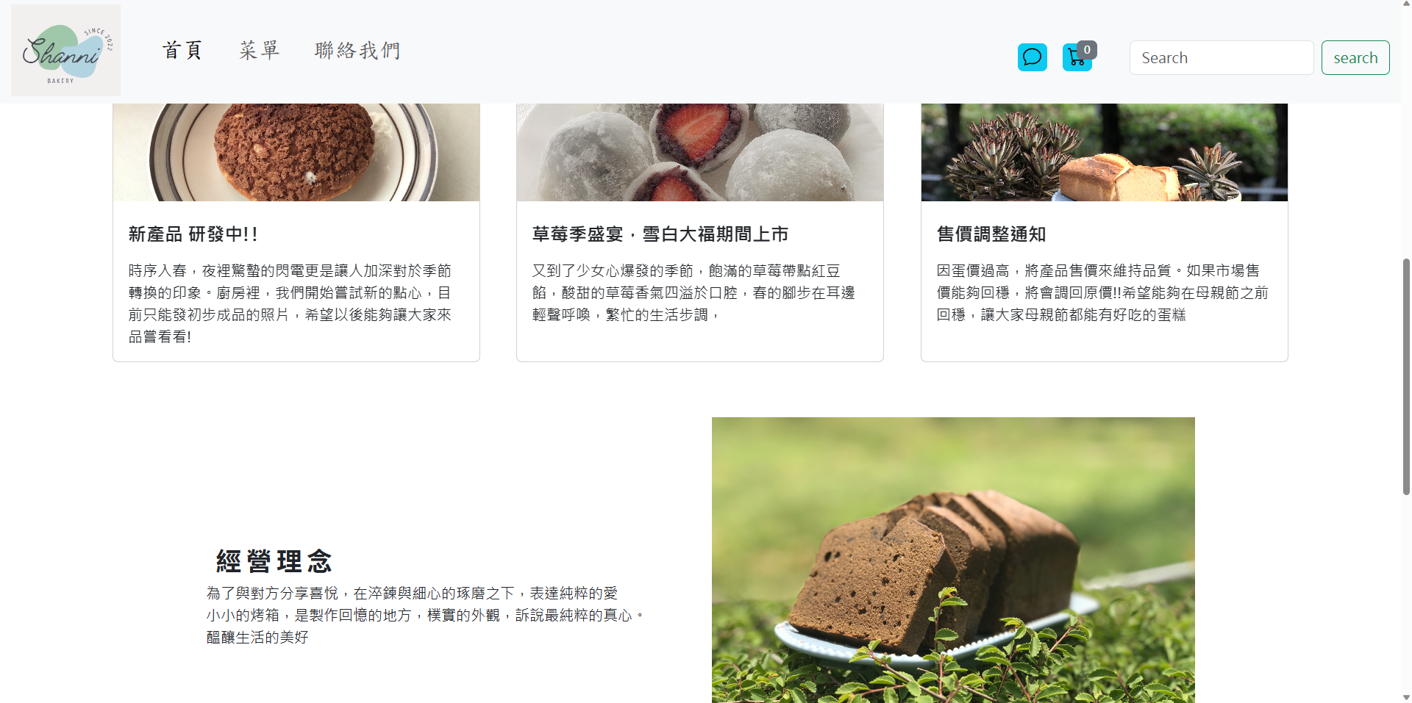
網站Demo
Aos 滾輪動畫

Slide 12
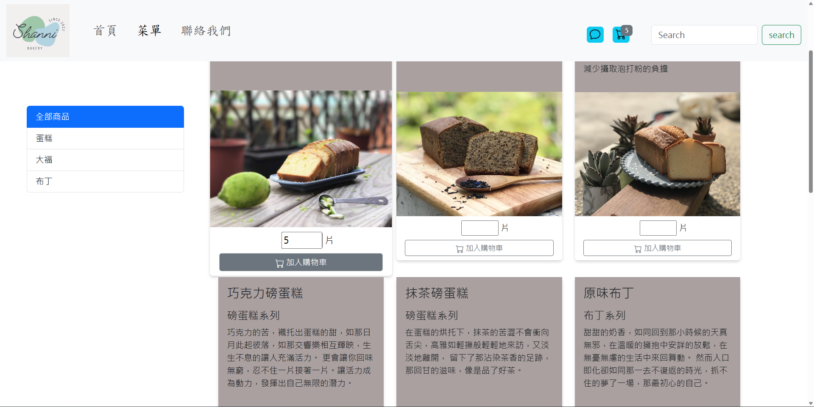
網站Demo
放大動畫提示
購物車氣泡
分類選單

Slide 13
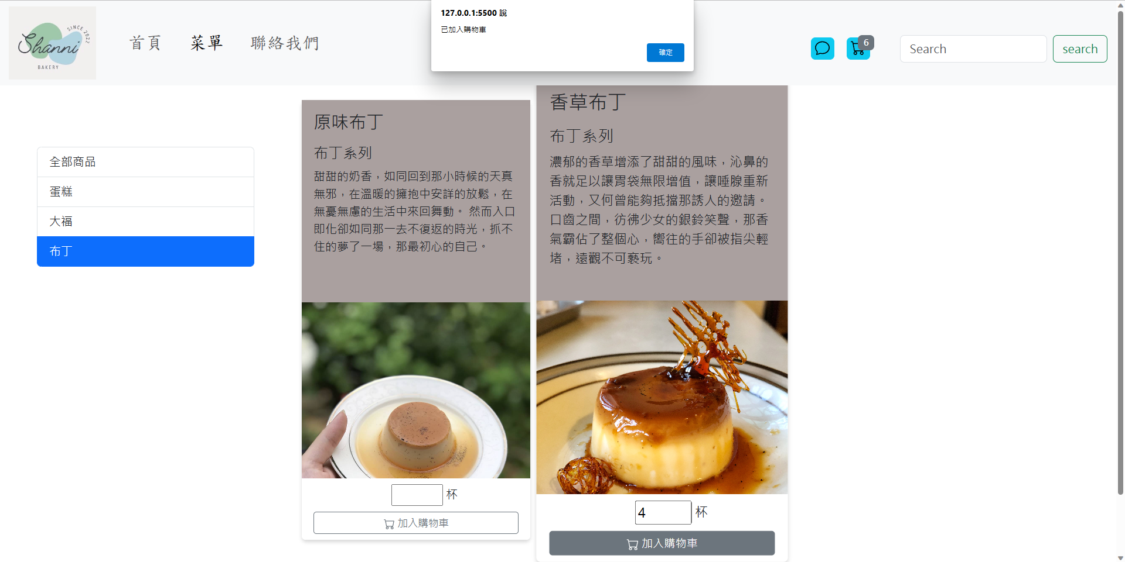
網站Demo
購物車加入提示
數量入鍵

Slide 14
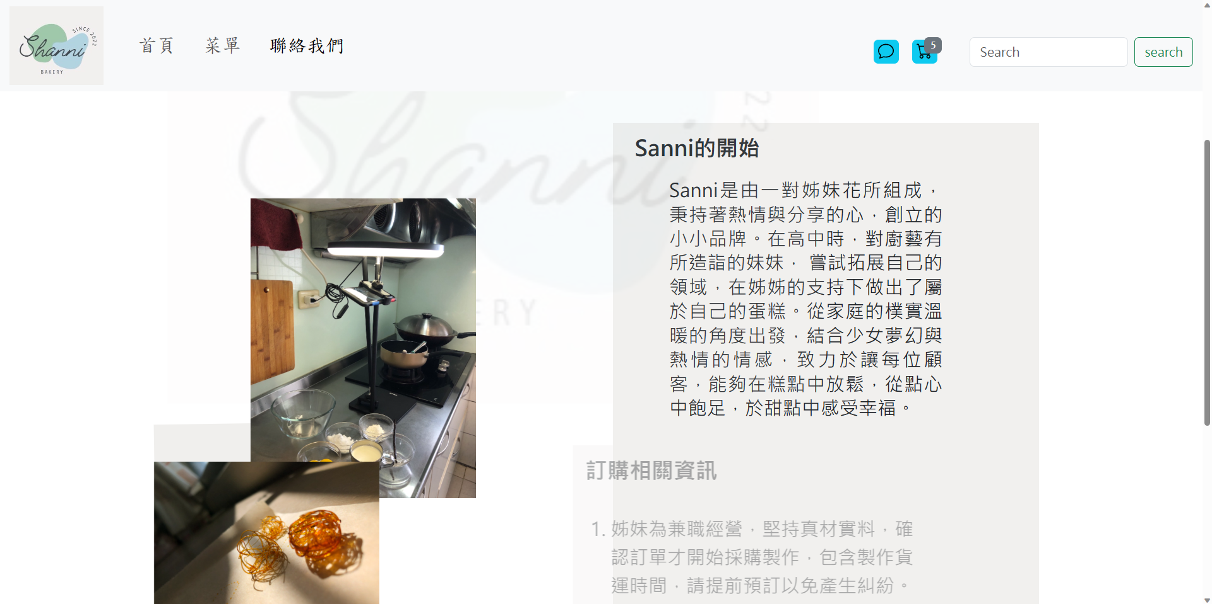
網站Demo
Aos 滾輪動畫

Slide 15
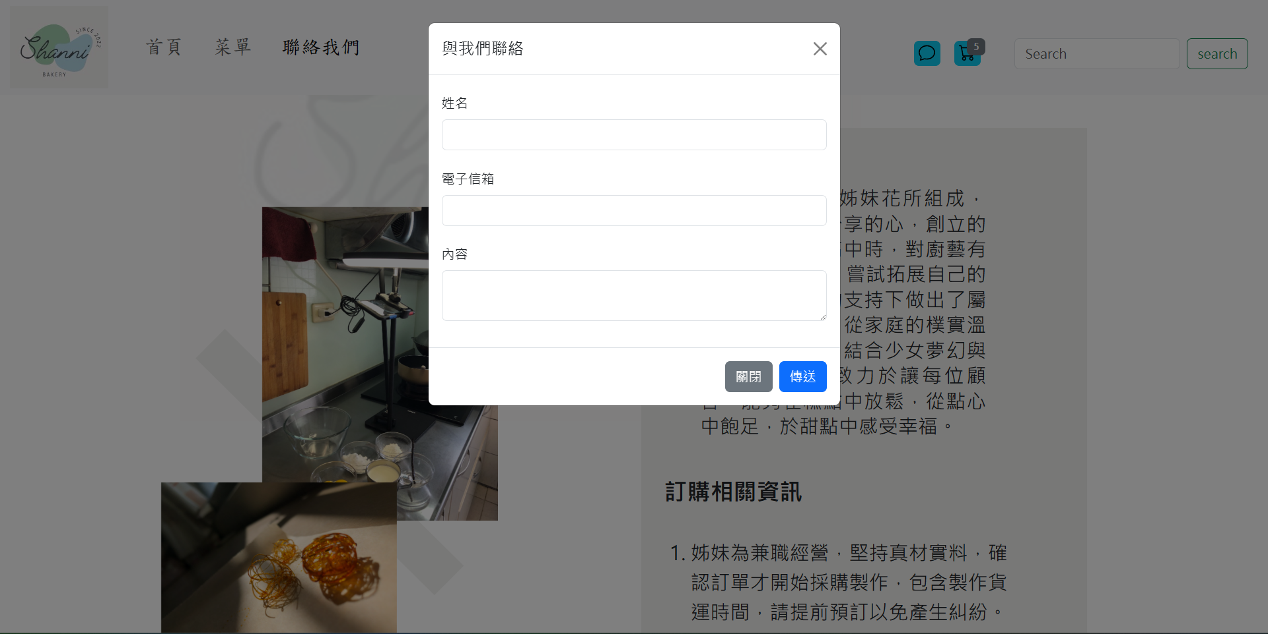
網站Demo

Slide 16
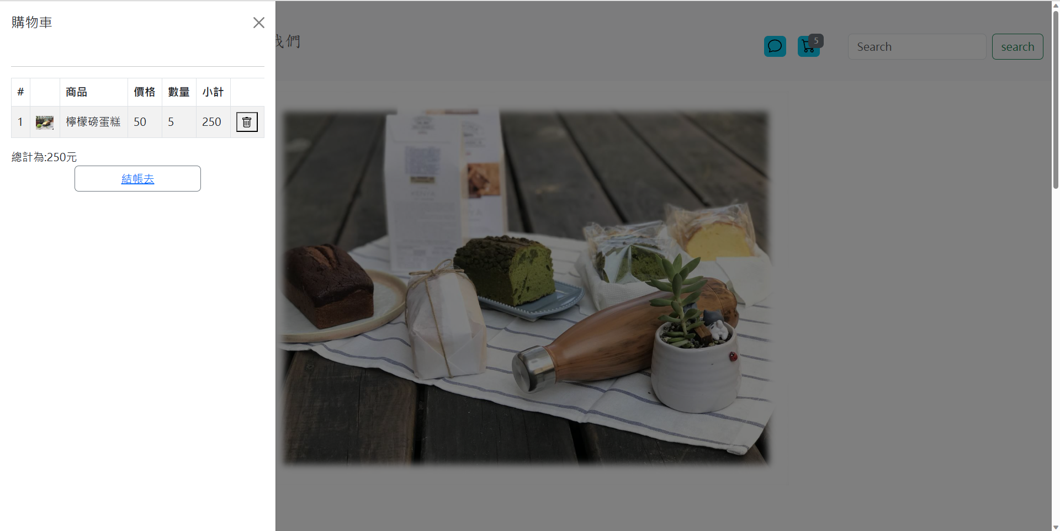
網站Demo
捨棄按鈕
由此進入訂單頁面

Slide 17
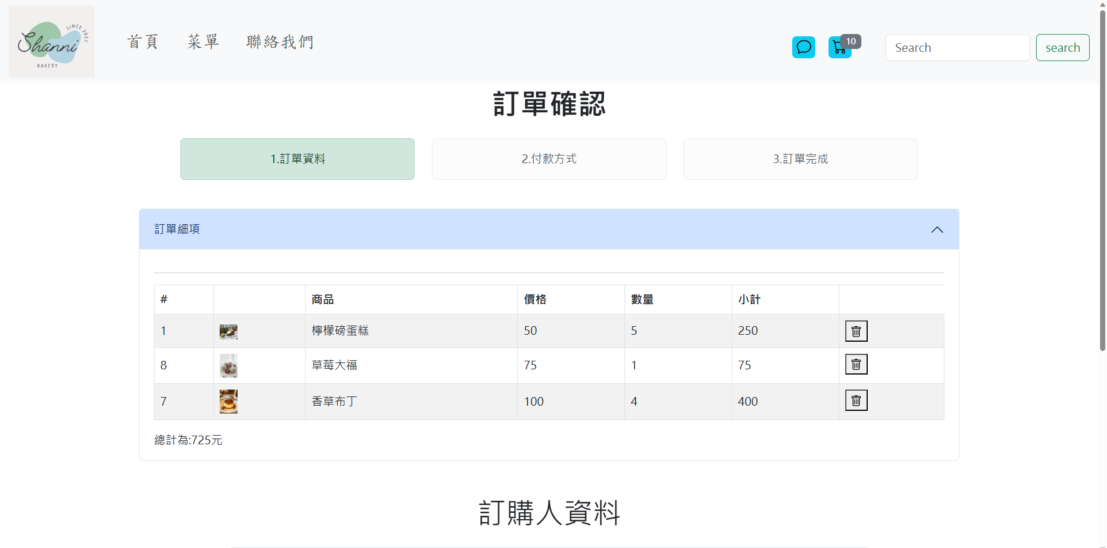
網站Demo
捨棄按鈕
可縮合Table

Slide 18
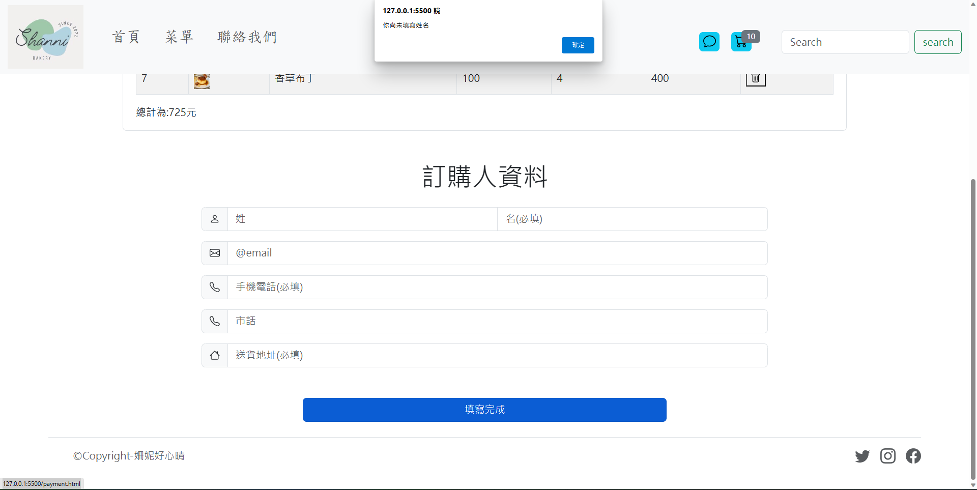
網站Demo
必填資料提示

Slide 19
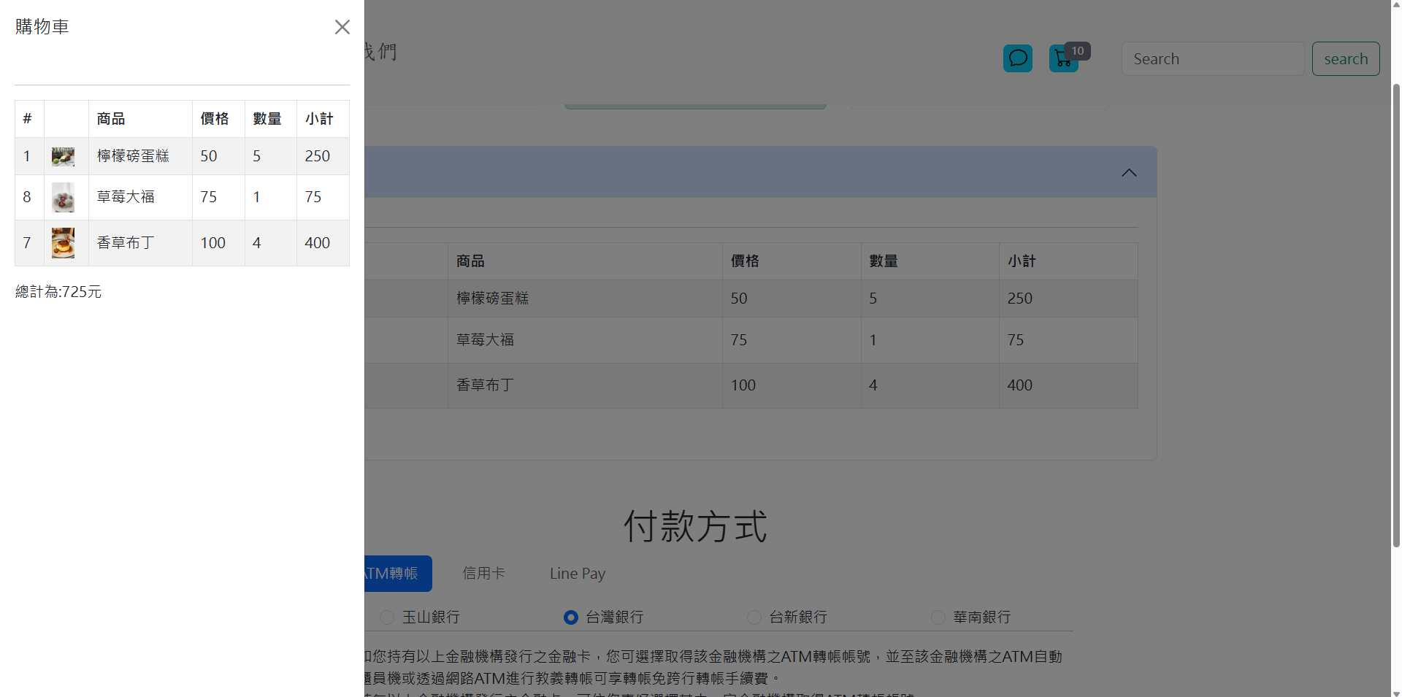
網站Demo
移除垃圾桶

Slide 20
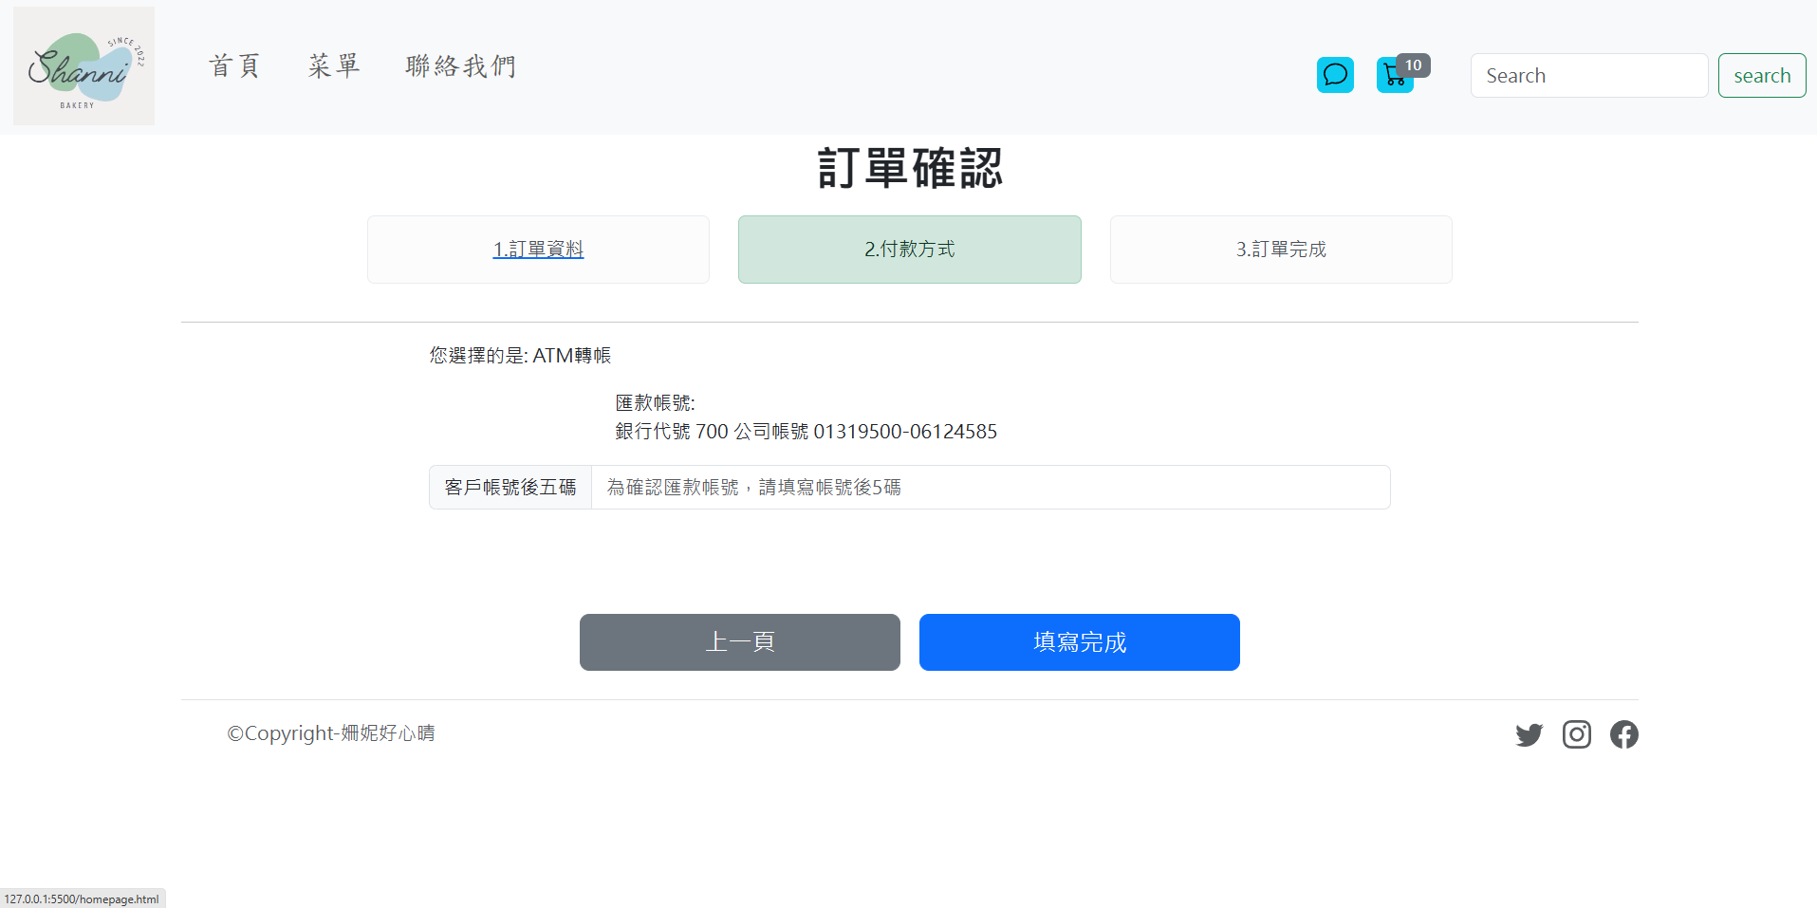
網站Demo

Slide 21
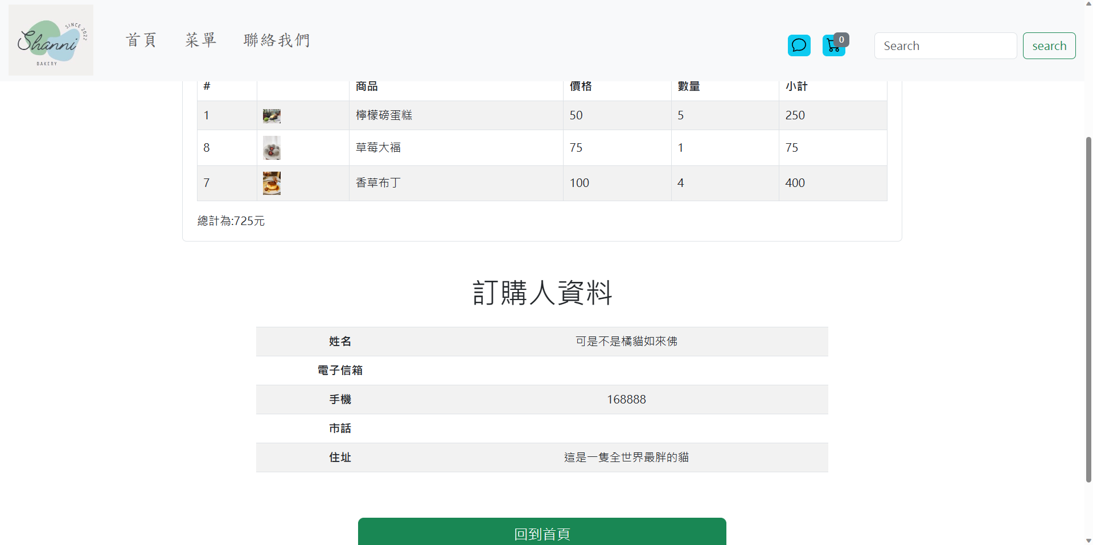
網站Demo
購物車歸零

Slide 22
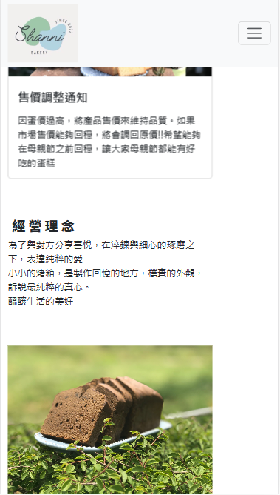
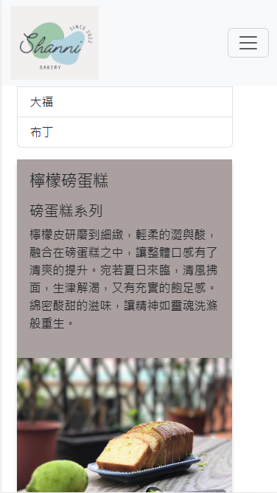
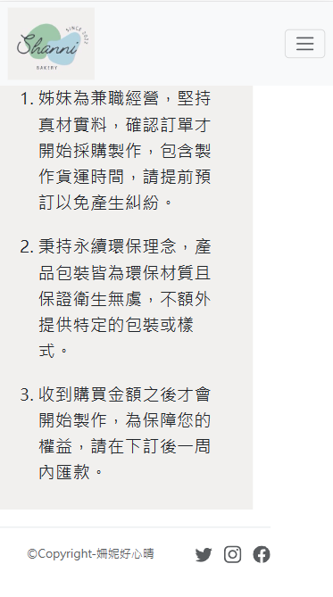
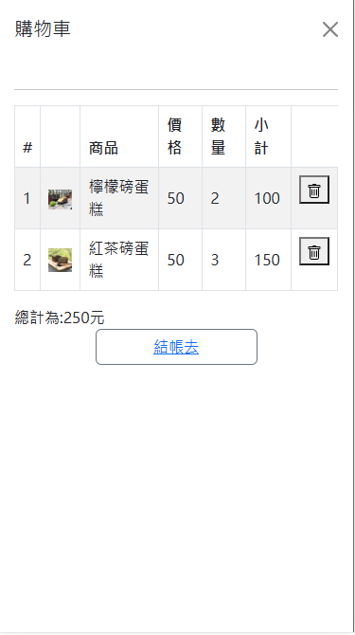
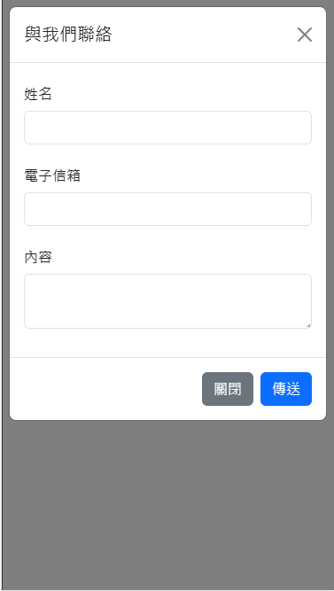
網站Demo
Homepage
Menu
About us
Cart
Message Area

Slide 23
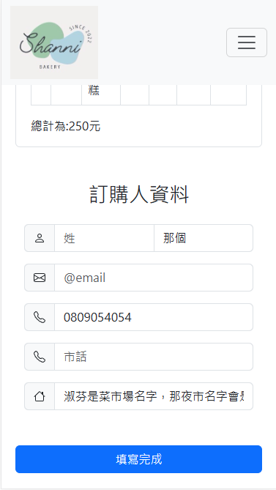
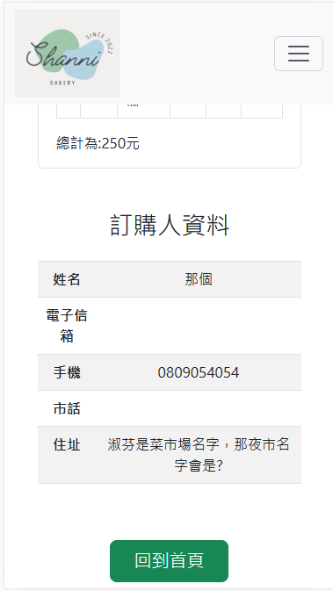
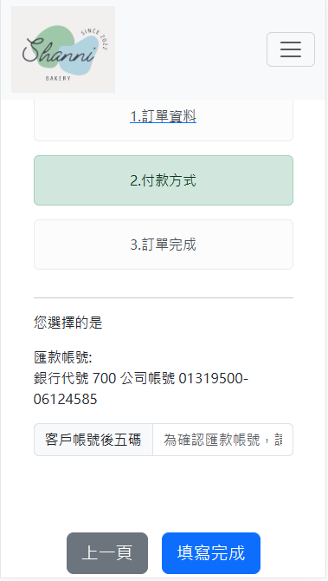
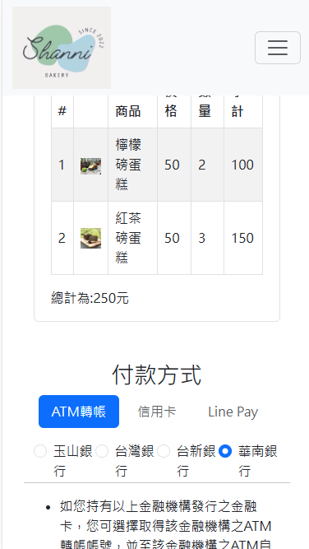
網站Demo
Customer information
Orders completed
Payment Methods-2
Payment Methods

Slide 24
網站Demo

Slide 25
網站Demo

Slide 26
要講述，這麼設計的理由
可以加入使用的方式，例如:使用Bootstrap的格線系統設計

